Slide 1

История и теория перевода

Slide 2
История перевода

Slide 3
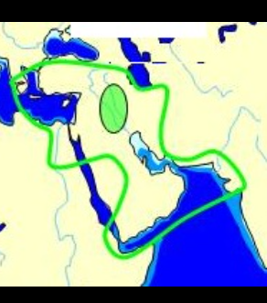
Южная Месопотамия с IV по III тысячелетие до н. э.
Шумеры и аккады.
Первые шумеро-аккадские словари, учебные руководства и глоссарии.
В шумерских школах одновременно с тренировкой писцов шли занятия по обучению переводчиков. Для дидактических тренировочных материалов брались трёх- и двуязычные словари.

Slide 4
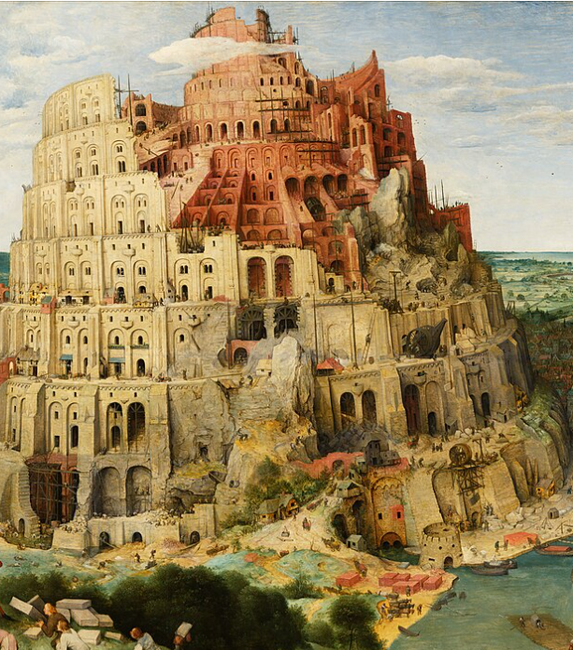
Древнейший мегаполис Месопотамии Вавилон
Первые замечания о работе переводчиков относят к I тысячелетию до н. э.
Среди «сепиру», так называли интерпретаторов, существовала строжайшая иерархия:
Драгоманы, или перелагатели с языка туземцев;
Переводчики — служители храма;
Переводчики управляющих;
Переводчики наместников;
Царские переводчики.

Slide 5
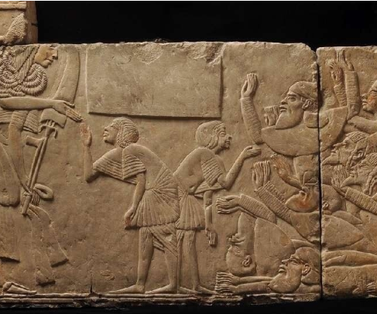
Древний Египет.
Египетские правители вели переписку с вавилонскими, ассирийскими, хеттскими, митанийскими и палестинскими правителями на аккадском языке – международном языке того времени.
Свидетельства о переводческой деятельности можно найти в Тель-эль-Амарнском архиве (обнаруженном при раскопках в египетском селении Амарна), в котором, наряду с другими документами эпохи фараонов XIV в. до н. э. Аменхотепа III и Аменхотепа IV.
Бурное развитие переводческой работы пришлось на времена правления Рамсеса II.
В древних источниках часто фигурирует имя Анхурмес. Верховный жрец, проживающий в Тинисе, стал первым в мировой истории официальным интерпретатором.

Slide 6
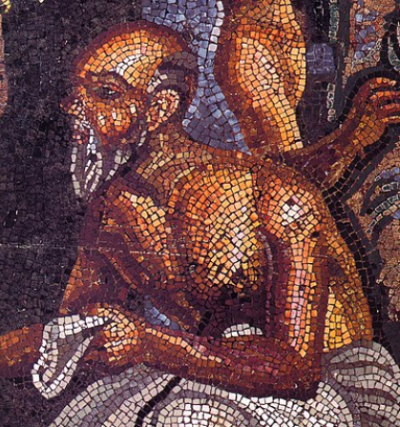
Древний Рим (7 в. до н.э. – 5 в. н.э.)
Первым древнеримским письменным переводчиком называют Ливия Андроника (Livius Andronicus; родился во 1-й половине III в. до н.э., умер не ранее 207 г.).
Свои трагедии и комедии Ливий писал на сюжеты из древнегреческой мифологии — «Ахилл», «Эгист», «Аякс» и др. Перевел на латинский язык «Одиссею» сатурнийским стихом. Сохранилось около 60 фрагментов его поэзии и фрагменты перевода «Одиссеи».
Заложил основы римской поэзии своим переводом «Одиссеи» Гомера на латинский язык.
«Одиссея» Гомера в переводе Андроника на протяжении 200 лет была обязательным чтением римских школьников.

Slide 7
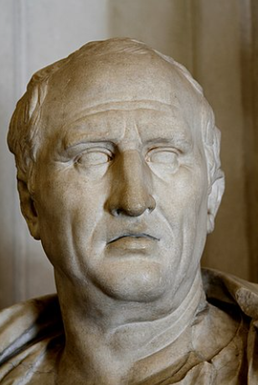
Марк Туллий Цицерон.
(106 года до н. э.— убит 7 декабря 43 года до н. э.) — римский государственный и политический деятель республиканского периода, оратор, философ, учёный. Одна из величайших фигур в истории западной цивилизации. Его произведения уже в античную эпоху получили репутацию эталонных с точки зрения стиля.
Письма Цицерона стали основой для европейской эпистолярной культуры;
Речи, в первую очередь катилинарии, принадлежат к числу самых выдающихся образцов жанра.
Философские трактаты Цицерона - уникальное по охвату изложение всей древнегреческой философии.
«Пословный перевод влечёт за собой оскудение оригинала».
Цицерон считал, что принцип любого перевода не кроется в точности текста, а должен обогащаться лексически и стилистически. Самое важное при этом — эстетические критерии.
Вольный перевод.

Slide 8
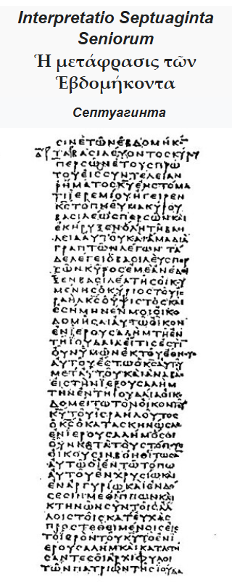
Буквализм
Переводы Библии
Одним из древнейших переводов Ветхого Завета считается греческий (точнее, диалект древнегреческого — койне). Он был выполнен в III—I веках до н. э. в Александрии и известен под названием Септуагинта.
Иудейская община постановила, что перевод должен являться неизменным до буквы, а на пытающихся его изменить накладывалось проклятие;
Текст для перевода был доставлен из Иерусалима, переводчиками выступили 72 приехавших из Палестины старца — по шестеро от каждого из колен Израилевых;
Перевод выполнялся всеми переводчиками совместно на общем собрании (др.-греч. συνέδριον), причём каждый согласовывал свой труд с остальными

Slide 9
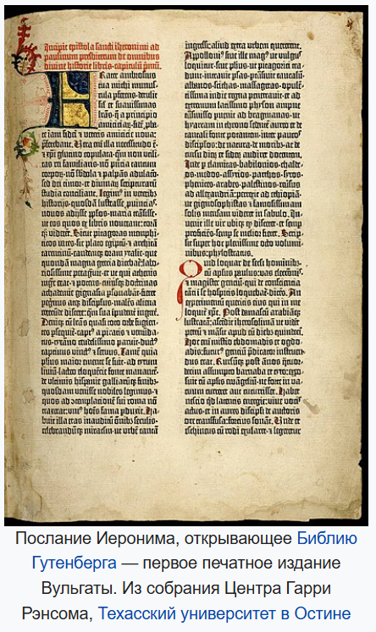
Самый ранний из известных латинских переводов называется Vetus Latina (то есть «древняя латинская (Библия)»), или Itala («италийская (Библия)»). При переводе Ветхого Завета её создатели целиком основывались на Септуагинте. Древнейшие её рукописи датируются IV—V веками.
В конце IV — начале V веков блаженный Иероним Стридонский сделал перевод Библии на латинский.
Вульга́та (от лат. Biblia Vulgata — «Общепринятая Библия»)
Ветхий Завет Иероним переводил с древнееврейского языка, но с использованием древнегреческих текстов

Slide 10
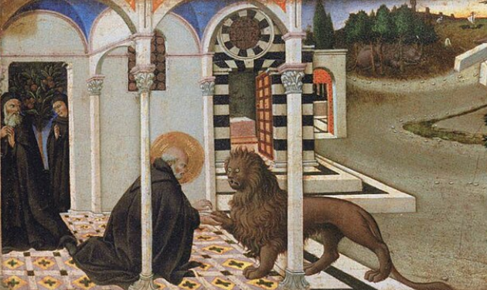
Софро́ний Евсе́вий Иерони́м (около 345 или 347, Стридон, Далмация — 30 сентября 419 или 420, Вифлеем) — иллирийский церковный писатель, аскет, создатель канонического латинского текста Библии.
«В переводе с греческого, кроме Священного Писания, в котором и расположение слов есть тайна» необходимо передавать «не слово в слово, а мысль в мысль» (лат. non verbum de verbo, sed sensum de sensu).
«Сцены из жизни святого Иеронима». Сано ди Пьетро. 1444

Slide 11
Средневековье
продолжают переводить библейские трактаты;
обращаются к философским трактатам античного мира (Аристотель);
начинается переход от переводов Библии к переводам светских текстов: исторические хроники, перевод рыцарских романов.
Монахи
К 10 веку монахом Ноткером была основана школа при Санкт-Галленском монастыре.
Ноткер занимался переводами философских, теологических и естественнонаучных трудов поздней античности и раннего Средневековья и написанием комментариев к ним. Он перевел «Риторику» и «Категории» Аристотеля, «Утешение философией» Боэция, «Буколики» Вергилия. Им создано множество новых слов для передачи понятий, отсутствовавших ранее в языке.

Slide 12
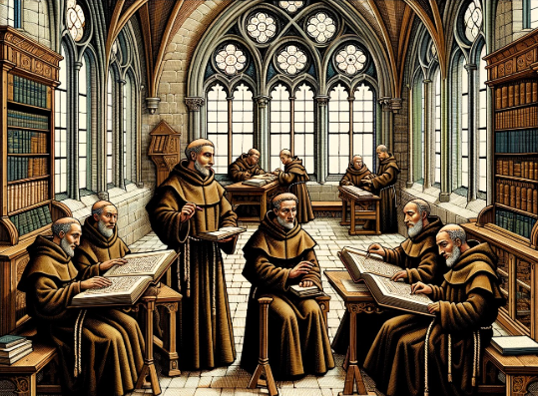
Переводческая школа в Толедо 12-13 вв.
Архиепископ Дон Раймундо основал в Толедо в 1126 г. переводческую школу. (+Барселона+Таррагона).
В 1085 году эта часть Испании была отвоевана у мавров, и в библиотеках городов были обнаружены сотни тысяч античных трудов, переведенных на арабский язык. Возможность познакомиться с трудами Платона, Аристотеля, Евклида, Галена, Птолемея привлекла в Толедо и другие города региона студентов, богословов, философов и ученых.
На латынь переводились философские, медицинские, математические трактаты, работы по астрономии и астрологии с арабского и древнегреческого.
Переводческая школа в Толедо просуществовала около 200 лет. 52 манускрипта с сотнями переводов хранятся в Толедском кафедральном соборе и национальной библиотеке в Мадриде.

Slide 13
Переводческая школа в Толедо 12-13 вв.
При переводе научных текстов использовались:
формальные трансформации, направленные на создание текстов, соответствующих нормам латинского языка,
опущение абзацев, касающихся исторических и географических реалий арабского мира,
массовое использование транслитераций (техника, которая способствовала появлению большого количества незнакомых и непонятных слов в латинском языке),
частое использование семантических заимствований (способ, с помощью которого определенное научное значение присваивалось слову, существовавшему в языке перевода),
присутствие сокращений, которые ни один сборник не помогал расшифровать.

Slide 14
Франция 14-15 вв.
Период правления короля Карла V (1338–1380), который собрал в башне Лувра около тысячи манускриптов и создал королевскую библиотеку, были приглашены ученые для перевода наиболее выдающихся научных и философских трудов Античности.
Перевод на французский язык делался с латинских версий. Карл V настаивал на четкости, разборчивости и легкости понимания текстов перевода.
Французский ученый и переводчик Никола Орем (1330–1382) в период с 1370 по 1377 годы по поручению короля Карла V выполнил переводы с латинского на французский нескольких сочинений Аристотеля, снабдив их глоссами и комментариями: «Никомаховая Этика» (1370 г.), «Политика и Экономика» (1374 г.) и сочинения «О небе» (1377г.).
В предисловии к переводу одного из трудов Аристотеля Никола Орем провозгласил за переводчиком право создавать научные и технические термины.

Slide 15
Литературный перевод
Первые литературные художественные переводы появились в Европе ещё в 12- 13 веке – переложения «Песни о Роланде», стихотворный роман об Александре Македонском.
1133 г. клирик Конрад Регенсбургский переложил на немецкий язык с французского «Песнь о Роланде».Также она была переведена практически на все европейские языки.
Один из крупнейших поэтов рыцарского жанра Гартман фон Ауэ осуществил перевод, вольное переложение стихотворных романов Кретьена де Труа «Ивен» и «Эрек».
Первые переводы художественных текстов носили адаптированный характер, тексты видоизменялись переводчиками иногда настолько, что превращались порой в самостоятельные произведения.
В 15 веке отдельные переводчики высказываются за перевод, передающий подлинник по смыслу и соблюдающий при этом нормы родного языка, например, в Германии – Генрих Штейнхефель (переводчик Эзопа и Боккаччо), во Франции – Иоахим дю Белле (переводчик Овидия) и Этьен Доле (Платона). Так зарождается традиция культурной адаптации. Например, немецкий переводчик 15 века Альбрехт фон Эйб при переводе комедий Плавта не только антураж действия заменял на немецкий, но и менял имена действующих лиц.

Slide 16
Философом-гуманистом Этьеном Доле (1509–1546 гг.) предпринята одна из первых попыток сформулировать теорию перевода, им также были образованы слова traducteur и traduction.
Заняв должность секретаря епископа города Лиможа и посла Франции в Венецианской республике, Этьен Доле занимается и переводами. В этот период в Венеции выходят в свет многочисленные сборники сочинений древнегреческих и римских философов в его переводе.
Трак­тат «О способе хорошо переводить с одного языка на другой», опубликованный в 1540 г.
Доле был сожжен в Париже на площади Мобер 3 августа 1546 г., в день своего тридцатисемилетия. В переводе диалогов Платона (диалог «Антиох») Доле сделал одно, на первый взгляд несущественное добавление: rien du tout, т.е. совсем, вовсе, кото­рое, видимо, казалось ему уместным и придавало всему высказы­ванию завершенность и гармонию: «Pourquoi elle (la raort) ne peut rien sur toy, car tu n'es encore prest a deceder; et quand tu seras decede, elle n'y pourra rien aussi, attendu que tu ne seras plus rien du tout» — «Почему смерть не властна над тобой? Потому что ты еще не го­тов к кончине, а когда ты умрешь, она также будет бессильна, учитывая, что тебя больше не будет совсем».

Slide 17
Принципы , провозглашенные Э. Доле
Первое правило сводится, на первый взгляд, к тому, что пере­водчик должен прекрасно понимать смысл и содержание переводимого (que le traducteur entende parfaitement le sens et la matiere de 1'auteur qu'il traduit). Т.е. каков предмет мысли автора и каковы его суждения об этом предмете.
Второе правило требует от переводчика превосходного владения как языком оригинала, так и языком перевода.
Третье правило: недопустимость пословного перево­да. Термин «пословный» обращает внимание не столько на семанти­ческие аспекты слов, сколько на их расположение в тексте. Доле говорит именно о порядке слов, предостерегая переводчиков от механического воспроизведения синтаксической организации оригинального текста.
Четвертое правило. При­знавая превосходство греческого и латинского над французским, Доле не отрицает того, что иногда оказывается необходимым об­ращаться к заимствованным из этих языков малоупотребитель­ным словам. В то же время он утверждает, что делать это можно исключительно редко и лишь в случаях крайней необходимости.
Пятое правило: соблюдении норм ораторской речи, а именно «правил связывания и соединения выражений с такой нежностью, чтобы не только удовлетворена была душа, но и услаждены уши, ибо нет такой гармонии в обыч­ной речи»

Slide 18
Эпоха Реформации
Германия. Мартин Лютер и перевод Библии на народные языки
1540 г. «Послание о переводе»
Библия должна говорить на понятном народу языке,
вместе с тем необходимо щательно сохранять содержание оригинала,
в сомнительных случаях лучше «нанести ущерб» немецкому языку, нежели отклониться от подлинника.
необходимость для переводчика Библии высоких морально-нравственных качеств, отмечая, что не имеющие его не смогут переводить верно.
Англия. Джон Уиклиф (14 в.) и Уильям Тиндейл. Библия Короля Иакова (1611 г.)
При переводе, с одной стороны, отсутствует чрезмерная щепетильность крайних протестантов-пуритан, отказывающихся даже от использования уже вошедших в английский слов и понятий, а с другой – избегается «нарочитая темнота папистов», засоряющих текст непонятными словами и выражениями, вследствие чего, даже будучи вынужденными переводить Библию, они передают ее языком, препятствующим доступности и пониманию Слова Божия.

Slide 19
Начало Нового времени. Классицистический перевод.
17-18 вв
В центре - рационалистически понимаемый идеал, который носил вневременной характер и, по сравнению с которым оценивались произведения искусства.
Идеал – античные произведения
Переводческая стратегия: в случае неполного соответствия исходного текста идеалу, в него вносились поправки и изменения с целью приблизить к нему текст.

Slide 20
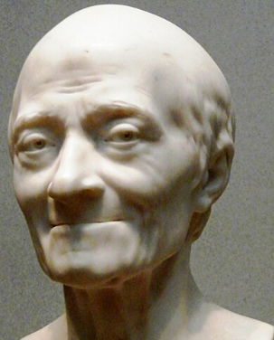
Вольтер (1694, Париж, Королевство Франция — 30 мая 1778, там же) — французский писатель и философ, один из главных представителей просветительской мысли XVIII века; поэт, прозаик, сатирик, трагик, историк и публицист.
Demeure; il faut choisir, et passer à l’instant De la vie à la mort, ou de l’être au néant
Остается; нужно выбирать и переходить в момент от жизни к смерти или от бытия к небытию
To be, or not to be—that is the question : Whether ‘tis nobler in the mind to suffer
Это грубая и варварская пьеса, которую не поддержало бы самое подлое население Франции и Италии. [...] Можно подумать, что эта работа - плод воображения пьяного дикаря
Быть или не быть — вот в чем вопрос:
что благороднее с точки зрения разума - страдать?
Быть или не быть, вот в чем вопрос. Достойно ль Смиряться под ударами судьбы...

Slide 21
Романтизм и проблемы перевода
Конец XVIII в. в Германии; в других странах в первой четверти XIX в.
Фридрих и Август Шлегели.
Немецкий романтик А.В. Шлегель (1767—1845) выступил в статье «Нечто о Вильяме Шекспире по поводу Вильгельма Мейстера» (журн. «Horen», 1796) с критикой прозаических переводов английского драматурга на немецкий.
Шлегель указал на недостатки прозаических и вольных переводов, обосновал непозволительность такого непочтительного обхождения с творческим наследием великого поэта, доказал необходимость создания не только точного и полного, но прежде всего поэтического перевода пьес Шекспира.

Slide 22
Идеал романтиков носил не рационалистический, а интуитивный характер, открывающийся в субъективном прозрении.
Йенские романтики - группа деятелей романтического движения, оформившаяся в 1796 году в университетском городе Йена: братья Август Вильгельм и Фридрих Шлегели, Людвиг Тик, Новалис.
Полной свободы для художника!

Slide 23
Новалис: «Перевод бывает или грамматическим, или же он изменяет произведение, или же он претворяет произведение в миф. Мифотворческие переводы суть переводы в самом высоком смысле. Они передают чистую идеальную сущность индивидуального художественного произведения. Они передают нам не реальное произведение, но идеал его.
Для этого нужен человек, в сознании которого полностью соединились поэзия и философия.
Грамматические переводы суть переводы в обыкновенном значении термина. Для них требуется большая ученость, но способности только дискурсивные.
Для переводов‑переделок, если они хотят быть удачными, нужен высокий поэтический талант. Иначе они легко впадают в пародийность, как, например, перевод Гомера ямбами у Бюргера, перевод Гомера у Попа или все французские переводы, вместе взятые.
Настоящий переводчик этого направления должен быть поэтом на деле, должен передавать идею целого и так и иначе. Он должен быть поэтом поэта, и поэт должен у него сразу говорить и по‑своему и так, как этого хочет переводчик. В сходных отношениях состоит гений человечества с отдельным человеком.
Не только книги, все можно переводить одним из трех способов, описанных мною

Slide 24
В первой половине XIX в. перевод трактуется как герменевтический процесс.
Новая переводческая концепция была изложена Фридрихом Шлейермахером в работе «О различных методах перевода» (1813), в которой обосновывается необходимость различного подхода к художественным и специальным (информативным) текстам в переводе.
Представление о специфичности текста оригинала включает теперь уже два аспекта специфичности: специфически-национальное и специфически-авторское.
Либо переводчик оставляет в покое писателя и заставляет читателя двигаться к нему навстречу, либо оставляет в покое читателя, и тогда идти навстречу приходится писателю. Оба пути совершенно различны, следовать можно только одним из них, всячески избегая их смешения, в противном случае результат может оказаться плачевным: писатель и читатель могут вообще не встретиться.
Верность оригиналу в ущерб родному языку или верность родному языку в ущерб оригиналу?

Slide 25
Перевод в России

Slide 26
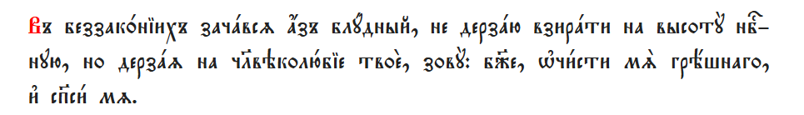
Киевская русь
Достаточно обширная литература на старославянском (церковнославянском) языке, главным образом переведенная с греческого.
Корпус переводных произведений, созданных в других славянских землях, прежде всего в Болгарии («прияше святое крещение готово имуще Священное Писание и книги переведены с греческого языка», по выражению одного древнерусского книжника).
С одной стороны, будучи формально иноязычными, книги, написанные по‑церковнославянски, ввиду близости его языку восточных славян, были понятны последним, а с другой – использованием этого языка в его русском изводе (варианте) на Руси в качестве литературного.

Slide 27
«Повесть временных лет», большую роль в организации просветительско‑переводческой деятельности сыграл киевский князь Ярослав Мудрый (ум. в 1054 г.), который «собра писце многы и прекладаша от грек на словенское письмо… насея книжными словесы сьрдца верных людий»
Древнерусский переводчик, стремясь сделать текст более доступным и понятным для читателей, в ряде случаев:
изменял порядок слов по сравнению с греческим текстом,
вносил в последний отдельные элементы привычного быта,
распространял описание боевых эпизодов, заменял повествовательную и косвенную речь диалогической формой изложения,
широко использовал образные средства (метафоры, сравнения и т. п.), отсутствовавшие в греческом тексте,
применял фразеологические выражения переводящего языка.

Slide 28
Изменение подхода к технике перевода
Эмиграция с Балканского полуострова многих церковных и культурных деятелей, спасавшихся от османского нашествия.
Начиная с XIV столетия московскими митрополитами, причисленными к лику святых, – Алексием (конец XIII в. – 1378 г.), переводившим с греческого Новый Завет и так называемые «учительские послания» (сочинения раннехристианских богословов, признанных «отцами церкви»), и его преемником Киприаном (ум. в 1406 г.), который, как сообщают источники, «многия святыя книги с греческого языка на русский язык преложи».
В следующем столетии влияние нового подхода к передаче иноязычных текстов сказалось весьма сильно, способствуя утяжелению и архаизации последних, поскольку проводившаяся южнославянскими книжниками реформа мыслилась прежде всего как возвращение к истокам, т. е. к языковым формам, использовавшимся во времена Кирилла и Мефодия.

Slide 29
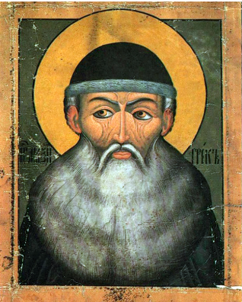
Религиозные переводы
Максим Грек
В 1515 году Великий князь Василий III попросил игумена афонского монастыря послать ему монаха Савву для перевода духовных книг. Однако последний был настолько стар, что монахи решили послать вместо него энергичного Максима Грека. Максим не говорил по-русски, но, поскольку монахи ручались за него, отправился в Москву и был встречен там с большой честью.
Первой большой работой Максима Грека в России был перевод Толковой Псалтири вместе с русскими переводчиками и писцами Дмитрием Герасимовым и Власом Игнатовым, который был одобрен русским духовенством и великим князем. Василий III отклонил его просьбу вернуться домой, Максим продолжал переводить и позже создал княжескую библиотеку и исправил книги для богослужения.

Slide 30
Церковнославянский был, по мнению Максима Грека, языком еще неупорядоченным, поэтому он считал возможным вносить туда формы, более свойственные разговорной речи (например, заменять в символе веры «чаяти» на «ждати» – «жду воскресения мертвых»), что по понятиям московских книжников являлось совершенно нетерпимым искажением.
«Мню, от книжных речей и общия народные речи исправляти, а не книжныя народными обезчещати», – полемизировал с недостаточно сведущим, по его мнению, иностранцем богослов и публицист XVI в. Зиновий Отенский.
Говоря о проблемах, связанных с переводом священной литературы, Максим Грек неоднократно подчеркивал, что для нее требуется «боговдохновенная премудрость и разум высочайший».
Переводчики и «исправители» (редакторы) смогут выполнить стоящие перед ними задачи лишь в том случае, «аще грамматичными художествы и риторскою силою вооружены будут, не от себя сие, но от учителей искуснейших стяжаша»

Slide 31
XVII в.
Проникновение в Россию рыцарских романов.
Роман о Бове Королевиче, восходящий к французскому источнику и ставший на Руси «народной книгой», впитавшей множество фольклорных мотивов. Роман о Брунцвике, пришедший из Чехии, «Повесть о Петре Златых Ключей», также имеющую французское происхождение, но переведенную с польского языка, и некоторые другие памятники. Литературно‑художественная ценность этих памятников была достаточно низкой.
Единстве переводческого метода нет:
«Повесть о Петре Златых Ключей», почти дословно следует оригиналу (включая значительное количество полонизмов и украинизмов), но вместе с тем имеет в русской версии существенные отличия: устранялись незнакомые реалии, второстепенные персонажи, описания и т. п.

Slide 32
Переводчики посольского приказа
Выполняли заказы на перевод.
Выходцы из Южной и Западной России, поляки, немцы, голландцы, люди с малым образованием, безо всякой литературной подготовки: «Большинство из них совсем не знает литературного языка Московской Руси – церковнославянский язык, многим мало известен даже живой русский язык того времени. И вот одни переводят с польского так, что их перевод не что иное, как переписанный русскими буквами польский текст оригинала, у другого мы встречаемся то с так называемым белорусским языком, то со смешною смесью элементов церковнославянского, великорусского, белорусского и польского, у третьих такой русский язык, что читателю нужно много думать, чтобы догадаться, что говорится в иностранном оригинале» Соболевский А.И.
Именно в их среде вырабатывался тот переводящий язык, который уже в следующем XVIII столетии был узаконен распоряжением Петра I, адресованном переводчику Феодору Поликарпову: «Высоких слов славенских класть не надобеть, но Посольского приказу употреби слова»

Slide 33
Группа украинских «ученых старцев», приглашенных в 1649 г. в Москву для работы с церковной литературой и преподавания греческого и латинского языков. Первое место среди них бесспорно принадлежит Епифанию Славинецкому (ум. в 1675 г.).
В 1674 г. по инициативе царя Алексея Михайловича «Священный Собор ... благословили преводити Библию всю вновь, Ветхий и Новый Завет, ему иеромонаху Епифанию Славинецкому с книг греческих самых семидесятых переведенные».
Метод, которым пользовался Епифаний при передаче иноязычного текста, позднейшие исследования оценили как буквализм, часто затрудняющий восприятие и понимание его переводов.
Его ученик Евтимий: «Подобает истинно и право преводити от слова и до слова, преписывати, паче же преводити от языка на язык, яко писаша самим святии отци древнии еллинским диалектом… и не токмо речение, лежащее во Святом Писании, пременити не безбедно есть, но и само сторонное препинание, запяту или точку не на подобающем месте положити – велику творит тщету и разум Писания растлевает»

Slide 34
Деятельность Симеона Полоцкого (Самуила Емельяновича Петровского‑Ситниановича, 1629–1680). Воспитанник Киево‑Могилянской коллегии, с 1664 г. живший в Москве и пользовавшийся доверием Алексея Михайловича.
Его вклад в разработку теоретических проблем перевода.
Полемическое сочинение «Жезл правления»: «Греческая Святая Писания суть нам славянам прототипом, иже есть первообразное, от их же вся книги наша преводим, ничесо же прилагающе или отъемлюще, да совершенне им уподобимся. Тем же аще что в древних преводех или непризрением, или недомыслием, или нерадением оставися, добре ныне исправляется приложением».
Таким образом, если Евфимий Чудовский акцентировал внимание на том, чтобы «речение и разум» не были переменены, то Симеон Полоцкий требует, чтобы они были переведены и ничего не было оставлено.
«Пословной» концепции перевода вновь была противопоставлена ориентация на выявление грамматического соотношения между системами исходного и переводящего языков, возрождавшая на новом этапе идеи Максима Грека

Slide 35
Петровская эпоха
Указ от 23 января 1724 г.: «Для переводу книг нужны переводчики, а особливо для художественных, понеже никакой переводчик, не умея того художества, о котором переводит, перевесть то не может; того ради заранее сие сделать надобно таким образом: которые умеют языки, а художеств не умеют, тех отдать учиться художествам, а которые умеют художества, а языку не умеют, тех послать учиться языкам, и чтоб все из русских или иноземцев, кои или здесь родились или зело малы приехали и наш язык, как природный, знают, понеже на свой язык всегда легче переводить, нежели с своего на чужой. Художества же следующие: математическое… – механическое, хирургическое, архитектур цивилис [гражданская архитектура], анатомическое, ботаническое, милитарис [военное дело] и прочия тому подобные»

Slide 36
1. Переводы «из вторых» («третьих» и т. д.) рук получили достаточно широкое распространение: книга Поля Рико о турецкой монархии, обозначенная как перевод с польского, представляла собой переложение итальянской версии французского перевода английского оригинала. «Метаморфозы» Овидия были переведены с польского, «Гюлистан» Саади – с немецкого.
2. Принцип отбора «полезного» прямо предписывал не воспроизводить подлинник целиком, а прибегать к его реферированию и сокращению: «Понеже немцы обыкли многими рассказами негодными книги свои наполнять только для того, чтобы велики казались, чего ради и о хлебопашестве трактат выправить, вычерня негодное и для примеру посылаю, дабы по сему книги переложены были без лишних рассказов, которые время только тратят и у чтущих охоту отъемлют»
3. Установка на практические нужды обусловливала и метод передачи, ориентированный, говоря современным языком, на получателя информации. Здесь опять‑таки надлежало руководствоваться ясно выраженной директивой монарха: «Не надлежит речь от речи хранить в переводе; но точно его выразумев, на свой язык уже так писать, как внятнее может быть». «Все перевесть нашим штилем, а за их штилем не гнаться»

Slide 37
Вопрос о переводе научной терминологии
Переводчик одного научного трактата, объявив в предисловии, что специально оставлял непереведенные греческие и латинские термины, «ради лучшего в деле знания».
Попытки создания русской терминологии далеко не всегда приводили к успеху. Так обстояло дело, например, с предложенными В.К. Тредиаковским «эквивалентами» типа неологизмов «безместие» (для передачи французского absurdite – «абсурд»), «недействие» (фр. inertie – «инерция»), «назнаменование» (фр. embleme – «эмблема») и т. д. Использование русских слов, приблизительно воспроизводящих соответствующие иноязычные («всенародный» для epidimeque – «эпидимеческий», «внезапный» для panique – «панический», «учение» для erudition – «эрудиция»), а также случаи описательного перевода при помощи словосочетаний, вроде: «предверженная вещь» (для object – «объект»), «сила капелек» (для essence – «эссенция»), «жар исступления» (для entousiasme – «энтузиазм»), «телесное мановение» (для geste – «жест»), «урочный округ» (для periode – «период») и т. п.
Кантемир, переводя книгу французского мыслителя Б. Фонтенеля «Разговоры о множестве миров», счел необходимым снабдить свой труд примечаниями, в которых давалось толкование использованных переводчиком иноязычных слов, «которые и не хотя принужден был употребить, своих равносильных не имея», а также русских лексических единиц, использованных в новом значении.

Slide 38
Эпоха Екатерины II (1762 - 1796 гг.) - «златой век перевода»
«Собрание, старающееся о переводе иностранных книг на российский язык», репертуар переводов которого был довольно обширен – от сочинений представителей просветительской философии до античной классики.
В 1790 г., по инициативе знаменитой княгини Екатерины Романовны Дашковой (1743–1810), был учрежден Переводческий департамент при Академии наук во главе с профессором А.П. Протасовым, «коего главнейшее попечение состоять должно в преложении на отечественный язык наш разных полезных книг с языков, а чрез то самое студенты и переводчики наши усовершатся как в разных познаниях, так и в отечественном языке»
При переводе художественной литературы использовались принципы классицизма.

Slide 39
Наличие достаточно богатой практики художественного перевода, естественно, должно было стимулировать и разработку его теоретических проблем. Пожалуй, в наиболее общем виде их сформулировал Василий Евдокимович Адодуров (1709–1780) – автор грамматики русского языка, работавший переводчиком с немецкого и латинского языков при академической канцелярии, впоследствии занимавший ряд высоких государственных постов, который предъявлял к переводу следующие требования:
1) чтобы он полностью совпадал с оригиналом;
2) был бы изложен четко и без грамматических ошибок;
3) не нарушал бы языковых норм, не вызывал досады при чтении и не позволял бы легко догадываться, на каком языке написан оригинал (т. е. не носил на себе отпечатка «чужеязычности»).

Slide 40
Н.М. Карамзин
В конце XVIII в. много занимается переводами основоположник сентиментализма в России Н. М. Карамзин, считавший деятельность в этой области важным фактором в развитии языка и литературы и резко критиковавший распространенный в его время (не только в России) метод передачи произведения не с оригинала, а с перевода на французский (реже другие) языки.
Карамзин целенаправленно отказывался от использования церковнославянской лексики и грамматики, приводя язык своих произведений к обиходному языку своей эпохи и используя в качестве образца грамматику и синтаксис французского языка.
Карамзин ввёл в русский язык множество новых слов — неологизмов («благотворительность», «влюблённость», «влияние», «достопримечательность», «ответственность», «подозрительность», «впечатление» в современном значении, «утончённость», «человечный»).
Также он, по последним научным исследованиям, изобрёл букву Ё (по другой версии, он лишь одним из первых начал её использовать).

Slide 41
В.А. Жуковский
Переводчик, уступая образцу своему пальму изобретательности, должен необходимо иметь почти одинакое с ним воображение, одинакое искусство слога, одинакую силу в уме и чувствах.
Что же обязан делать переводчик?
Находить у себя в воображении такие красоты, которые могли бы служить заменою, следовательно, производить собственное, равно и превосходное: не означает ли это быть творцом? И не потребно ли для того иметь дарование писателя оригинального?»
«А сотворить их (красоты) может только тогда, когда, наполнившись идеалом, представляющимся ему в творении переводимого им поэта, преобразит его, в создание собственного воображения; когда, руководствуясь автором оригинальным, повторит с начала до конца работу его гения – но сия способность действовать с одинаково с творческим гением не есть ли сама по себе уже творческая способность?»

Slide 42
Вальтер Скотт | Яндекс-переводчик | В.А. Жуковский
''I cannot come; I must not come; I dare not come to thee; On the eve of St. John I must wander alone: In thy bower I may not be.'- ''''Now, out on thee, faint-hearted knight! Thou shouldst not say me nay; For the eve is sweet, and when lovers meet, Is worth the whole summer's day. ''And I'll chain the blood-hound, and the warder shall not sound, And rushes shall be strew'd on the stair; So, by the black rood-stone, and by Holy St. John, I conjure thee, my love, to be there!'- | "Я не могу прийти, я не должен приходить; Я не осмеливаюсь прийти к тебе; В канун праздника Святого Иоанна я должен бродить один: В твоей обители меня может не оказаться". -"Ну, хватит, малодушный рыцарь! Ты не должен говорить мне "нет"; Потому что вечер прекрасен, и когда влюбленные встречаются,, Это стоит целого летнего дня. "И я посажу на цепь ищейку, и надзиратель не издаст ни звука", И на лестницу будет посыпан тростник.; Итак, клянусь черным крестовым камнем и святым Иоанном, Я заклинаю тебя, любовь моя, будь там!'- | «Я не властен прийти, я не должен прийти, Я не смею прийти (был ответ); Пред Ивановым днем одиноким путем Я пойду… мне товарища нет». «О, сомнение прочь! безмятежная ночь Пред великим Ивановым днем И тиxa и темна, и свиданьям она Благосклонна в молчанье своем. Я собак привяжу, часовых уложу, Я крыльцо пересыплю травой, И в приюте моем, пред Ивановым днем, Безопасен ты будешь со мной»

Slide 43
Темы сообщений
Вопрос о переводе научной терминологии (В.П. Тредиаковский, Кантемир, М.В. Ломоносов)
Переводческая деятельность А.С. Пушкина и М.Ю. Лермонтова
Выполнить практическое задание в ТУИС.

